Slide 1
Modulul 2 CONȘTIENTIZARE DIGITALĂ
2.1 Care sunt competențele digitale și de ce avem nevoie de ele?
Cum folosim conținutul / resursele digitale?
Journey to lncrease your techniques of eMotional lntelligence,
digital awareNess and
entrepreneurship lifestYle
Acest proiect (2019-1-RO01-KA204-063136) a fost finanțat cu sprijinul Comisiei Europene. Această publicație reflectă numai punctul de vedere al autorului, iar Comisia nu poate fi trasă la răspundere pentru orice utilizare a informațiilor conținute în aceasta.

Slide 2
Planul de formare
Durată | Activitate
45 min. | Primire & introducere în modul
15 min. | Evaluarea inițială
45 min. | Prezentare generală a conștientizării digitale
45 min. | Internetul și utilizarea sigură a resurselor internetului
45 min. | Drepturile de autor
20 min. | Test de evaluare finală și concluzii
Acest proiect (2019-1-RO01-KA204-063136) a fost finanțat cu sprijinul Comisiei Europene. Această publicație reflectă numai punctul de vedere al autorului, iar Comisia nu poate fi trasă la răspundere pentru orice utilizare a informațiilor conținute în aceasta.

Slide 3
Bine ați venit!
Sursa: https://www.pexels.com/pl-pl/zdjecie/zdjecie-ludzi-trzymajacych-sie-za-rece-3184421/
Acest proiect (2019-1-RO01-KA204-063136) a fost finanțat cu sprijinul Comisiei Europene. Această publicație reflectă numai punctul de vedere al autorului, iar Comisia nu poate fi trasă la răspundere pentru orice utilizare a informațiilor conținute în aceasta.

Slide 4
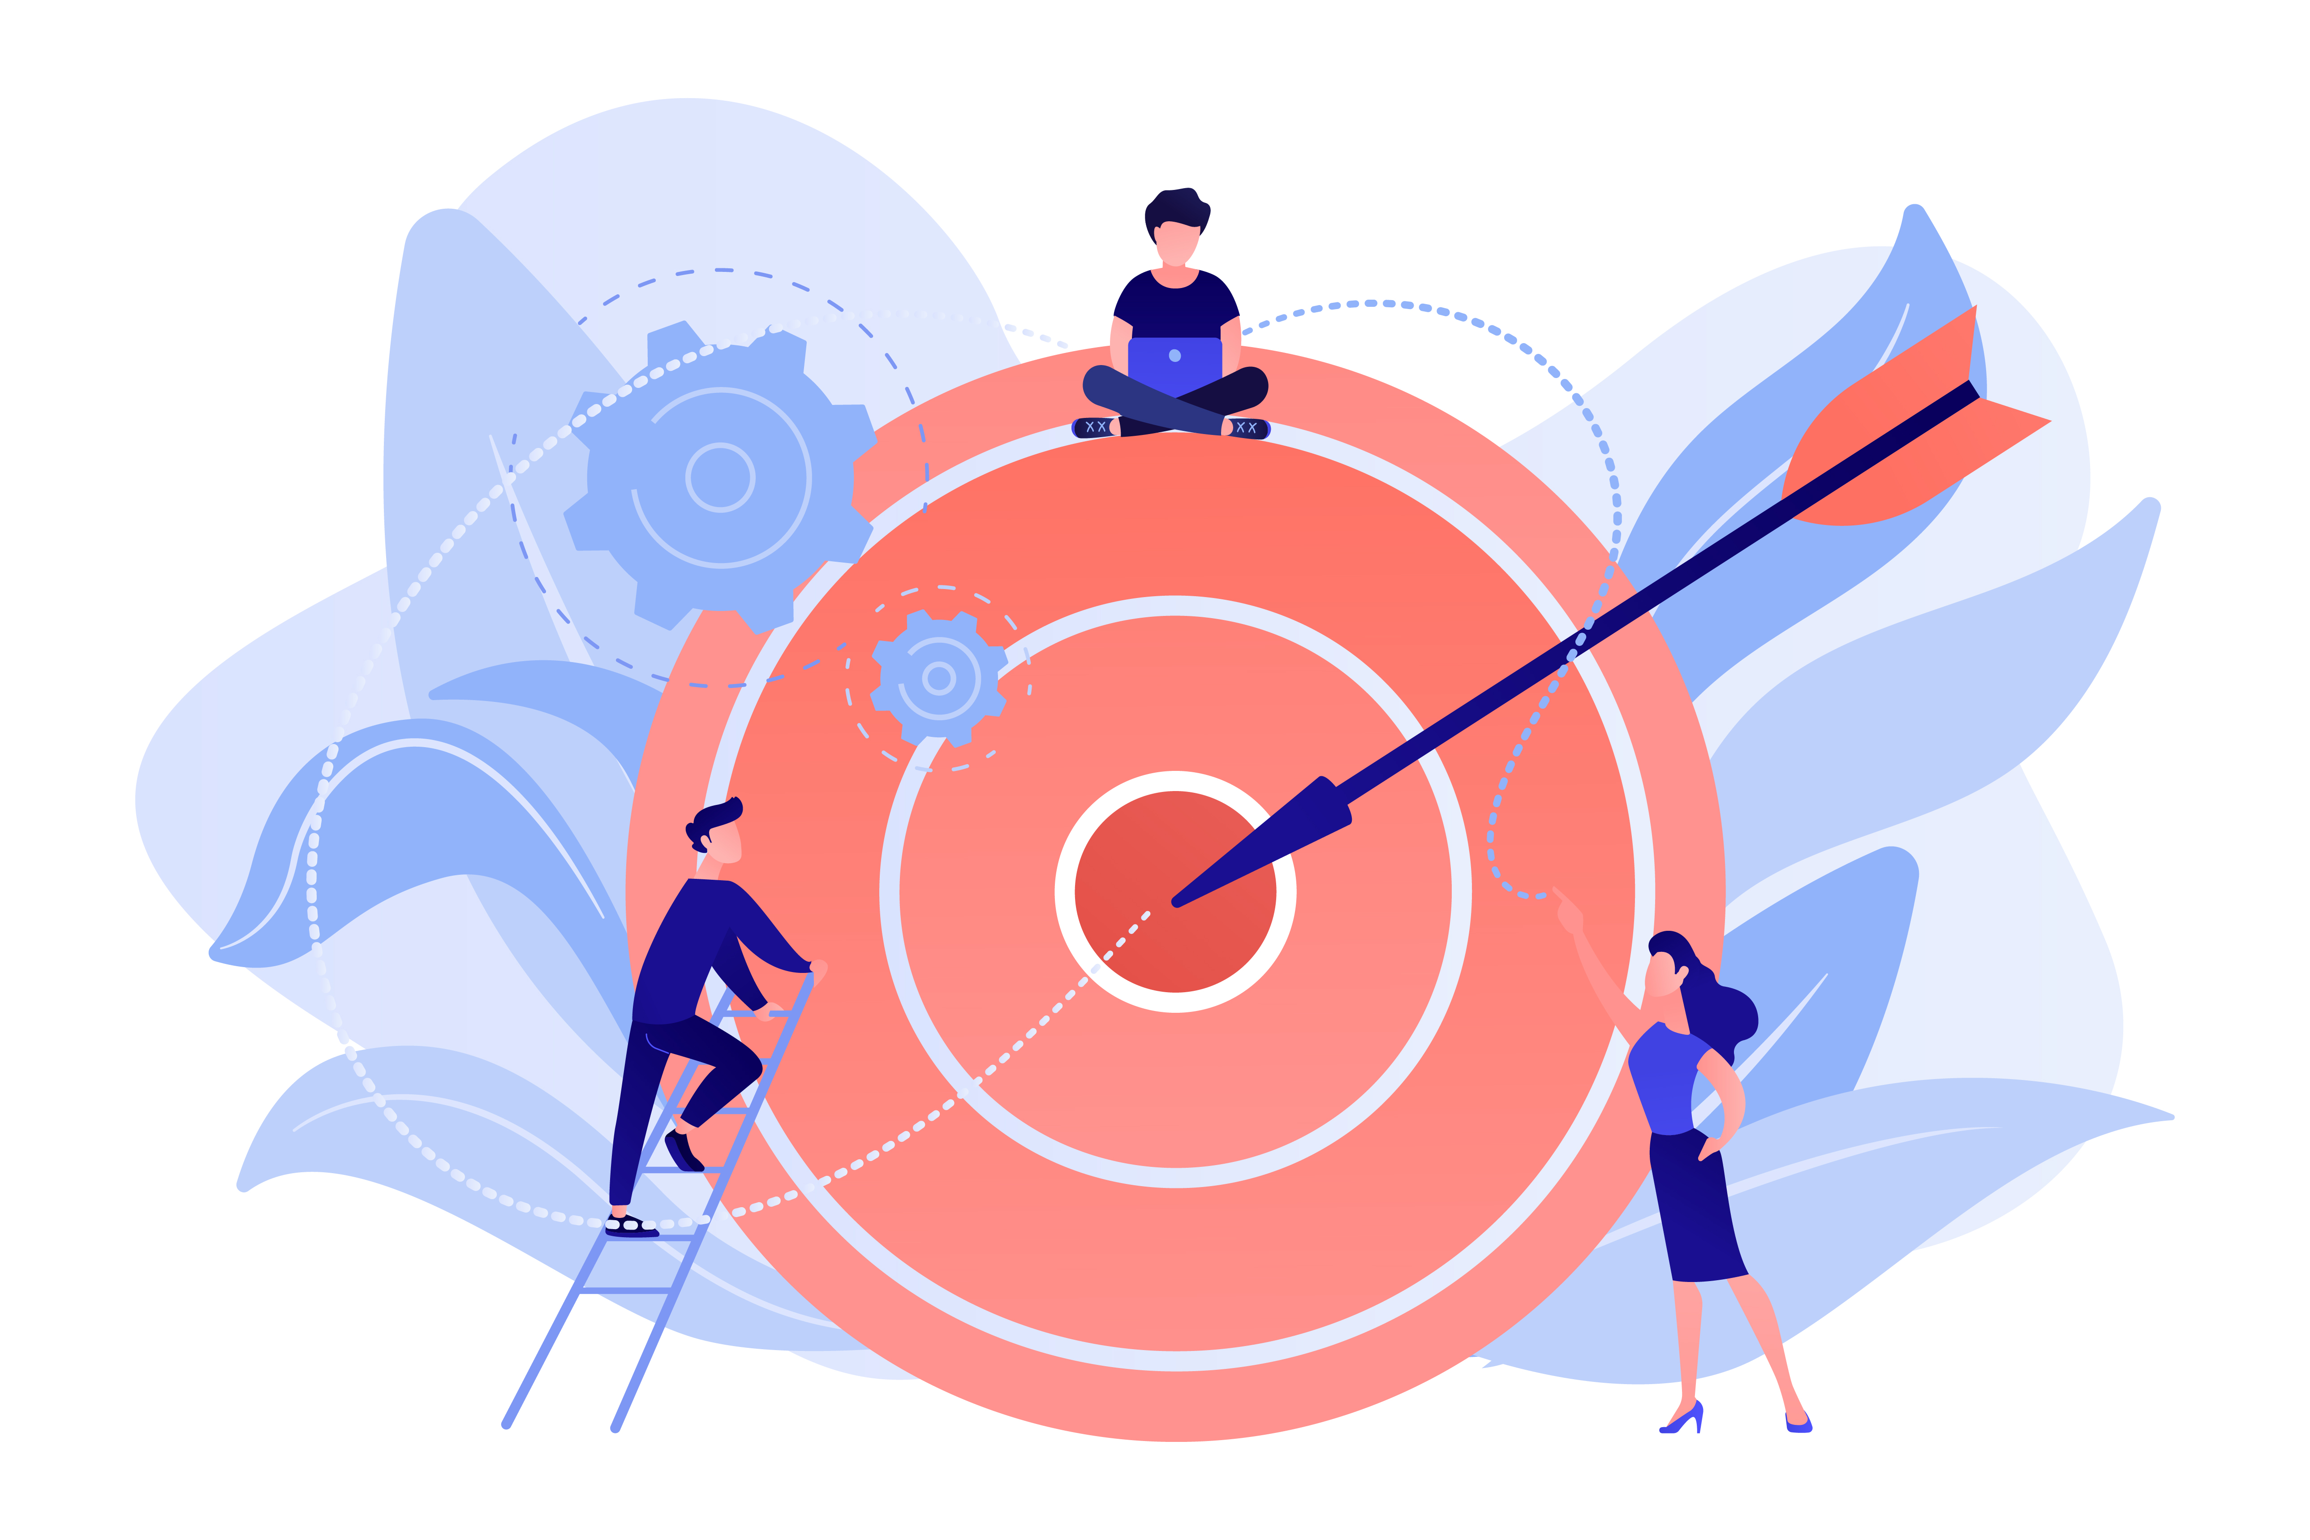
Obiectivele învățării
Identificarea competențelor digitale;
Înțelegerea importanței competențelor digitale;
Explorarea provocărilor legate de competențele digitale;
Cunoașterea diferitelor tipuri de resurse digitale în scopul predării și învățării;
Cum facem soluțiile digitale mai incluzive;
Înțelegerea pericolelor din spatele utilizării internetului și a activităților online;
Înțelegerea procesului de protecție online înainte de a intra online și în timp ce suntem online;
Implementarea soluțiilor pentru protecția sigură a dispozitivelor și a activităților pe internet;
Ce înseamnă drepturi de autor;
Diferența dintre resursele educaționale deschise și încălcarea drepturilor de autor.
Acest proiect (2019-1-RO01-KA204-063136) a fost finanțat cu sprijinul Comisiei Europene. Această publicație reflectă numai punctul de vedere al autorului, iar Comisia nu poate fi trasă la răspundere pentru orice utilizare a informațiilor conținute în aceasta.

Slide 5
Competențele ce se urmăresc a fi dobândite în urma studierii acestui modul:
Autoreflecția;
Identificarea oportunităților;
Explorarea de noi posibilități;
Învățarea practică;
Adaptabilitatea;
Flexibilitatea;
Luarea inițiativei;
Creativitatea;
Evaluarea riscurilor;
Luarea eficientă a deciziilor;
Rezolvarea problemelor;
Căutarea informațiilor;
Implementarea de noi soluții;
Realizarea instrucțiunilor;
Gândirea critică.
Acest proiect (2019-1-RO01-KA204-063136) a fost finanțat cu sprijinul Comisiei Europene. Această publicație reflectă numai punctul de vedere al autorului, iar Comisia nu poate fi trasă la răspundere pentru orice utilizare a informațiilor conținute în aceasta.

Slide 6
Evaluare inițială
Acest proiect (2019-1-RO01-KA204-063136) a fost finanțat cu sprijinul Comisiei Europene. Această publicație reflectă numai punctul de vedere al autorului, iar Comisia nu poate fi trasă la răspundere pentru orice utilizare a informațiilor conținute în aceasta.

Slide 7
Ce / care sunt competențele digitale și de ce avem nevoie de ele?
Acest proiect (2019-1-RO01-KA204-063136) a fost finanțat cu sprijinul Comisiei Europene. Această publicație reflectă numai punctul de vedere al autorului, iar Comisia nu poate fi trasă la răspundere pentru orice utilizare a informațiilor conținute în aceasta.

Slide 8
Conform definiției Recomandării Consiliului European 2018 „competențele digitale implică utilizarea critică și responsabilă a tehnologiilor digitale și un interes pentru acestea în scopul învățării, muncii și participării în societate". Reprezintă un set de cunoștințe, abilități, atitudini.
Acest proiect (2019-1-RO01-KA204-063136) a fost finanțat cu sprijinul Comisiei Europene. Această publicație reflectă numai punctul de vedere al autorului, iar Comisia nu poate fi trasă la răspundere pentru orice utilizare a informațiilor conținute în aceasta.

Slide 9
Competențele digitale includ:
• capacitatea de a utiliza informații și date,
• comunicare și cooperare,
• competențele legate de folosirea mijloacelor media,
• capacitatea de a crea conținut digital (inclusiv programare),
• securitate (inclusiv confort digital și competențe de securitate cibernetică),
• probleme de proprietate intelectuală,
• depanare,
• gândirea critică.
Acest proiect (2019-1-RO01-KA204-063136) a fost finanțat cu sprijinul Comisiei Europene. Această publicație reflectă numai punctul de vedere al autorului, iar Comisia nu poate fi trasă la răspundere pentru orice utilizare a informațiilor conținute în aceasta.

Slide 10
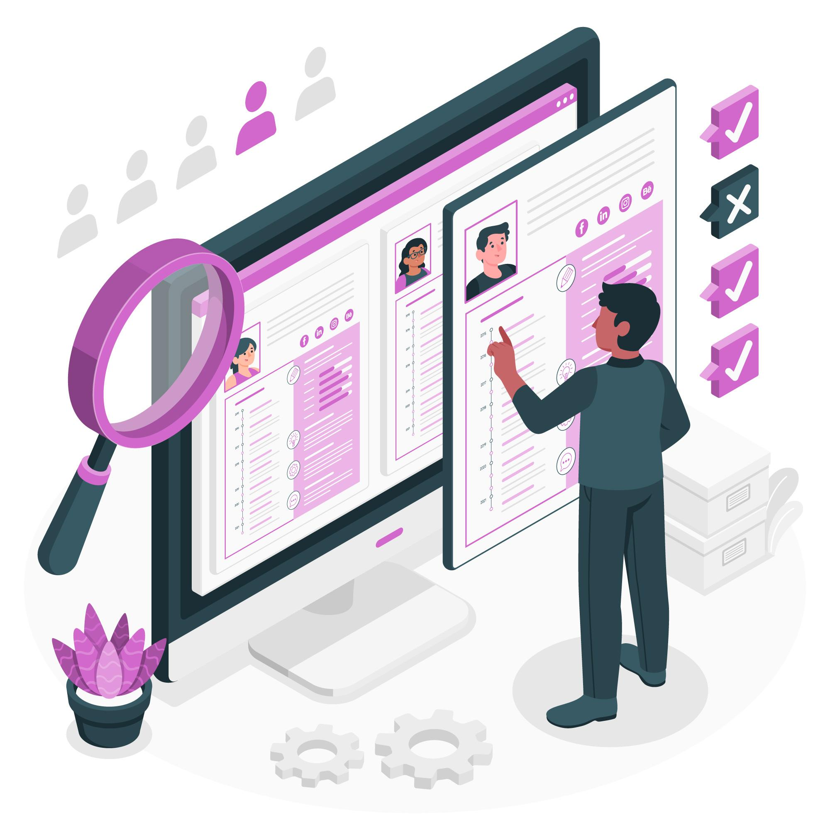
De ce avem nevoie de ele?
„Cu cât ești mai digitalizat, cu atât se vor deschide mai multe porți, către mai multe oportunități, în diferite aspecte ale vieții”
Acest proiect (2019-1-RO01-KA204-063136) a fost finanțat cu sprijinul Comisiei Europene. Această publicație reflectă numai punctul de vedere al autorului, iar Comisia nu poate fi trasă la răspundere pentru orice utilizare a informațiilor conținute în aceasta.

Slide 11
Exercițiu practic
Acest proiect (2019-1-RO01-KA204-063136) a fost finanțat cu sprijinul Comisiei Europene. Această publicație reflectă numai punctul de vedere al autorului, iar Comisia nu poate fi trasă la răspundere pentru orice utilizare a informațiilor conținute în aceasta.

Slide 12
Internetul și utilizarea sigură a resurselor internetului
Acest proiect (2019-1-RO01-KA204-063136) a fost finanțat cu sprijinul Comisiei Europene. Această publicație reflectă numai punctul de vedere al autorului, iar Comisia nu poate fi trasă la răspundere pentru orice utilizare a informațiilor conținute în aceasta.

Slide 13
Bazele siguranței dispozitivelor și internetului
Acest proiect (2019-1-RO01-KA204-063136) a fost finanțat cu sprijinul Comisiei Europene. Această publicație reflectă numai punctul de vedere al autorului, iar Comisia nu poate fi trasă la răspundere pentru orice utilizare a informațiilor conținute în aceasta.

Slide 14
Exercițiu practic
Acest proiect (2019-1-RO01-KA204-063136) a fost finanțat cu sprijinul Comisiei Europene. Această publicație reflectă numai punctul de vedere al autorului, iar Comisia nu poate fi trasă la răspundere pentru orice utilizare a informațiilor conținute în aceasta.

Slide 15
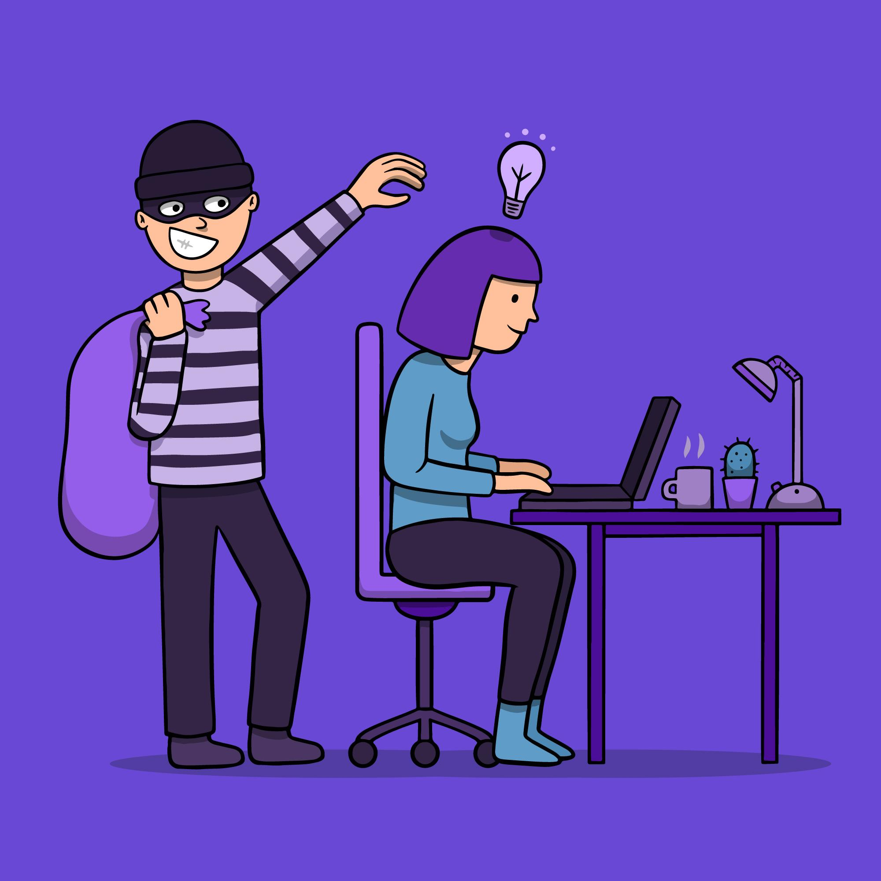
Drepturile de autor
Acest proiect (2019-1-RO01-KA204-063136) a fost finanțat cu sprijinul Comisiei Europene. Această publicație reflectă numai punctul de vedere al autorului, iar Comisia nu poate fi trasă la răspundere pentru orice utilizare a informațiilor conținute în aceasta.

Slide 16
Ce sunt drepturile de autor?
Drepturile de autor sunt o disciplină a dreptului civil, un set de norme juridice care fac parte din legea proprietății intelectuale, precum și toate drepturile autorului unei opere, care îl îndreptățesc să decidă asupra exploatării operei și să beneficieze de aceasta financiar.
Acest proiect (2019-1-RO01-KA204-063136) a fost finanțat cu sprijinul Comisiei Europene. Această publicație reflectă numai punctul de vedere al autorului, iar Comisia nu poate fi trasă la răspundere pentru orice utilizare a informațiilor conținute în aceasta.

Slide 17
Încălcarea drepturilor de autor
Acest proiect (2019-1-RO01-KA204-063136) a fost finanțat cu sprijinul Comisiei Europene. Această publicație reflectă numai punctul de vedere al autorului, iar Comisia nu poate fi trasă la răspundere pentru orice utilizare a informațiilor conținute în aceasta.

Slide 18
Exercițiu practic
Acest proiect (2019-1-RO01-KA204-063136) a fost finanțat cu sprijinul Comisiei Europene. Această publicație reflectă numai punctul de vedere al autorului, iar Comisia nu poate fi trasă la răspundere pentru orice utilizare a informațiilor conținute în aceasta.

Slide 19
Evaluare finală
Acest proiect (2019-1-RO01-KA204-063136) a fost finanțat cu sprijinul Comisiei Europene. Această publicație reflectă numai punctul de vedere al autorului, iar Comisia nu poate fi trasă la răspundere pentru orice utilizare a informațiilor conținute în aceasta.

Slide 20
Discuție & concluzii
Acest proiect (2019-1-RO01-KA204-063136) a fost finanțat cu sprijinul Comisiei Europene. Această publicație reflectă numai punctul de vedere al autorului, iar Comisia nu poate fi trasă la răspundere pentru orice utilizare a informațiilor conținute în aceasta.

Slide 21
Lectură suplimentară și dezvoltare ulterioară
Următoarele resurse suplimentare sunt disponibile în limba engleză:
Digital Skills & Jobs Coalition initiatives repository
European Framework for the Digital Competence of Educators
Digital Skills: Rethinking education and training in the digital age: Digital skills and new models for learning
Introduction to Web Accessibility
Copyright & Online Resources: It Doesn't Have To Be Complicated
Copyright Resources to Support Publishing and Teaching
Acest proiect (2019-1-RO01-KA204-063136) a fost finanțat cu sprijinul Comisiei Europene. Această publicație reflectă numai punctul de vedere al autorului, iar Comisia nu poate fi trasă la răspundere pentru orice utilizare a informațiilor conținute în aceasta.

Slide 22
Mulțumim!
Acest proiect (2019-1-RO01-KA204-063136) a fost finanțat cu sprijinul Comisiei Europene. Această publicație reflectă numai punctul de vedere al autorului, iar Comisia nu poate fi trasă la răspundere pentru orice utilizare a informațiilor conținute în aceasta.

